Slide 1
Лекция
Тема: ОБЩЕНИЕ И КОММУНИКАЦИЯ
1.Вербальные средства коммуникации
2.Коммуникативные барьеры
3.Слушание в деловой коммуникации

Slide 2
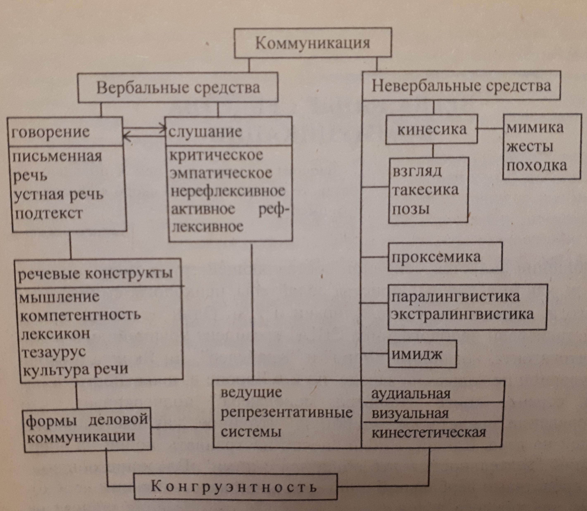
СРЕДСТВА КОММУНИКАЦИИ

Slide 3
Человеческая речь
С ее помощью передают и получают информацию, «упакованную» в тот или иной текст.
«Человек говорящий» -
Современный деловой человек за день произносит примерно 30 тысяч слов, или более 3 тысяч слов в час.

Slide 4
4 вида речевой деятельности
1. Говорение и написание.
2. Слушание и чтение.
Участвуют двое и более людей.
Аутокоммуникация — общение в одиночестве с самим собою. («тихо сам с собою я веду беседу»). Считается неадекватным, так как общение предполагает партнера.

Slide 5
Типы высказываний
Сообщение;
Мнение, суждение;
Рекомендация, совет;
Критическое замечание;
Комплимент;
Предложение;
Выводы, резюме;
Вопросы, ответы.

Slide 6
Язык
- литературный язык;
- просторечные слова и выражения;
- территориальные и социальные диалекты;
- жаргоны.

Slide 8
Функции языка
Конструктивная (формулирование мыслей);
Коммуникативная (функция обмена информацией);
Эмотивная (выражение отношения говорящего к предмету речи и непосредственная эмоциональная реакция на ситуацию);
Воздействие на адресата.

Slide 9
Язык реализуется в речи
РЕЧЬ — ЭТО ВНЕШНЕЕ ПРОЯВЛЕНИЕ ЯЗЫКА, ЭТО ПОСЛЕДОВАТЕЛЬНОСТЬ ЕДИНИЦ ЯЗЫКА, ОРГАНИЗОВАННАЯ И СТРУКТУРИРОВАННАЯ ПО ЕГО ЗАКОНАМ И В СООТВЕТСТВИИ С ПОТРЕБНОСТЯМИ ВЫРАЖАЕМОЙ ИНФОРМАЦИИ.

Slide 10
ПСИХОТЕХНИЧЕСКИЕ ПРИЕМЫ
ВООБРАЖАЕМАЯ ДИАЛОГИЗАЦИЯ;
ВОПРОСНО-ОТВЕТНЫЙ ХОД;
ЭМОЦИОНАЛЬНЫЕ ВОСКЛИЦАНИЯ;
ЭВФЕМИЗМЫ;
ИНВЕРСИЯ;
«АФФИНИТИ».

Slide 11
ОФИЦИАЛЬНО-ДЕЛОВОЙ СТИЛЬ
ТРИ ПОДСТИЛЯ:
ЗАКОНОДАТЕЛЬНЫЙ
ДИПЛОМАТИЧЕСКИЙ
АДМИНИСТРАТИВНО-КАНЦЕЛЯРСКИЙ

Slide 12
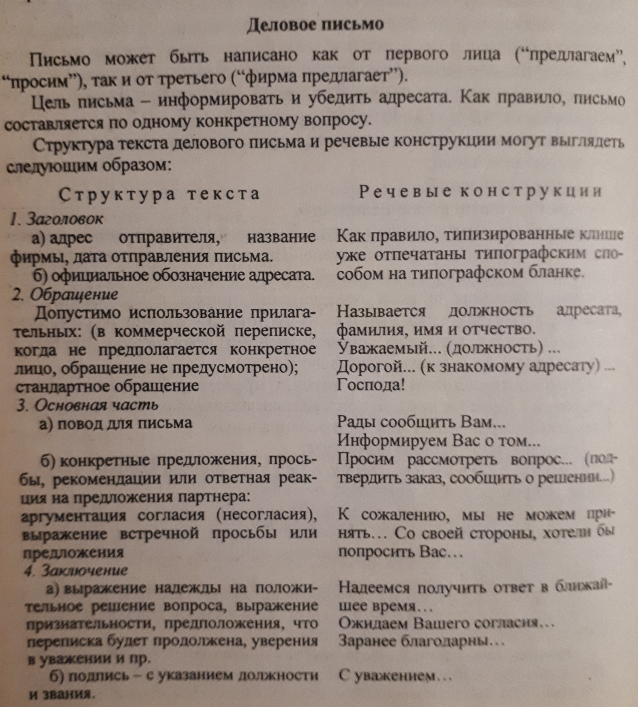

Slide 13
РЕЧЕВЫЕ ШАБЛОНЫ
ПРИ ЗНАКОМСТВЕ:
Давайте познакомимся (будем знакомы)
Позвольте (разрешите) познакомиться с вами
Позвольте(разрешите) представиться
Познакомьте, пожалуйста, меня с …
Позвольте представить вам моего…
Очень приятно
Ваше лицо мне кажется знакомым

Slide 14
РЕЧЕВЫЕ ШАБЛОНЫ
Выражения извинения:
Приносим наши извинения за…
Еще раз прошу извинить меня за…
Мы искренне сожалеем, что…
Я должен извиниться перед вами…
Выражения просьбы:
Вы нас очень обяжете, если согласитесь..
Не могли бы вы…
С Вашей стороны будет очень любезно, если..

Slide 15
РЕЧЕВЫЕ ШАБЛОНЫ
Выражения согласия:
Ваши условия нас вполне устраивают..
Думаю, что мы можем договориться и о…
Я полностью согласен с вашим мнением..
Речевые клише,завершающие разговор:
Итак, мы подходим к концу нашей беседы..
Я полагаю, что сегодня мы обсудили все наши вопросы
Я считаю, что проблему ...можно считать решенной...

Slide 16
НАУЧНЫЙ СТИЛЬ
ОСНОВНАЯ ФОРМА МЫШЛЕНИЯ — ПОНЯТИЕ.
СПЕЦИФИЧЕСКИЕ ЧЕРТЫ:
Отвлеченная обобщенность,логичность изложения;
Абстрактная лексика:значение, внимание, существуют, имеются, состоит, используются
Вместо «Я» чаще используются «Мы»
Используются безличные предложения (необходимо отметить, представляется возможным и пр.)
И сложноподчиненные (придаточные условные с союзом «если…,то», и придаточные времени с союзом «в то время как»

Slide 17
ПУБЛИЦИСТИЧЕСКИЙ СТИЛЬ
(ОТ ЛАТ publicus) обслуживает сферу общественных отношений: общественно-политических, идеологических, экономических, культурных.
Функция стиля — информативность,лаконичность предполагает документально-фактологическую точность, собирательность, официальность.
Предполагает воздействие на чувства.
Язык использует книжно-абстрактные средства.
Используется юмор, ирония, острота.

Slide 18
РАЗГОВОРНАЯ РЕЧЬ
Обслуживает сферу неформальных отношений.
Эмоционально окрашена.
Используется обиходно-бытовая лексика:просторечия, слова субъективной оценки; разговорно-бытовая фразеология:гол как сокол, бежит как угорелый,как снег на голову; глагольные междометия:прыг,шмыг,скок; частицы:этот-то,дай-ка,ну,вот,ведь и.т.п.

Slide 19
ПОДТЕКСТ
-ЭТО НЕЯВНЫЙ СМЫСЛ РЕЧЕВОГО СООБЩЕНИЯ, ОСОЗНАВАЕМЫЙ ЛИШЬ В КОНТЕКСТЕ ОБЩЕНИЯ.
Признаки подтекста могут скрываться:
В содержании речи;
В характеристиках ее звучания;
В невербальных характеристиках.

Slide 20
Три вида подтекста
1. Действительный подтекст — скрытый смысл имеет место и воспринят;
2. Скрытого смысла в сообщении не было, но он был приписан, то есть подтекст мнимый;
3. Скрытый смысл был, но остался незамеченным — пропущенный подтекст.
Все непонятное, оригинальное и неожиданное для других — ПОДТЕКСТОГЕННО.

Slide 21
9 ПРАВИЛ(ГИСБЕРТ БРОЙНИГ)
ДЛЯ УСПЕШНОЙ КОММУНИКАЦИИ
1.ПОНИМАНИЕ ВЫСКАЗЫВАНИЕ СВЯЗАНО С КОНСТРУКЦИЕЙ ПРЕДЛОЖЕНИЯ. Длинные предложения затрудняют понимание.
2. КОРОТКИЕ ПРЕДЛОЖЕНИЯ (8-15 СЛОВ)СОСТОЯТ ИЗ ЗАКОНЧЕННЫХ МЫСЛЕЙ. Запятые и союзы, такие, как «и», «так как», «что», «но», «потому что» не используются. Короткие предложения всегда наглядны.

Slide 22
9 ПРАВИЛ(ГИСБЕРТ БРОЙНИГ)
ДЛЯ УСПЕШНОЙ КОММУНИКАЦИИ
3. ГОЛОС является самым сильным инструментом убеждения. Выразительность голоса воспринимается чувством. Монотонность речи-причина неудачи в ДК.
4. Паузы прерывают поток речи. Выполняют психологические функции: усиливают внимание, успокаивают, подчеркивают сказанное и помогают сделать передышку.

Slide 23
9 ПРАВИЛ(ГИСБЕРТ БРОЙНИГ)
ДЛЯ УСПЕШНОЙ КОММУНИКАЦИИ
5. Качество и количество словаря усиливают влияние высказывания. Пассивный словарь (слова которые может использовать память) состоит взависимости от уровня образования — из 30 000 до 50 000 слов.
Активный словарь (слова, которыми пользуются при спонтанной речи) состоит из 3000-12 000 слов.

Slide 24
9 ПРАВИЛ(ГИСБЕРТ БРОЙНИГ)
ДЛЯ УСПЕШНОЙ КОММУНИКАЦИИ
6. Рекомендуется чаще использовать в речи глаголы, а не существительные. Глаголы придают наглядность высказыванию, а существительные-смысловое значение.
7.Глагол более живой, если Вы используете его активную форму, а не пассивную.
«Я пригласил его», а не «Он был мною приглашен». Пассив воздействует безлично, создает дистанцию между партнерами и несет минимальную эмоциональную нагрузку.

Slide 25
9 ПРАВИЛ(ГИСБЕРТ БРОЙНИГ)
ДЛЯ УСПЕШНОЙ КОММУНИКАЦИИ
8. Дистанционно и безлично действуют формулировки типа «Согласно этому можно понять, что..», а также высказывания, содержащие большие числа. Сослагательное наклонение - «Я бы сказал..», «Я бы полагал..», «Я имел бы..», «Я должен был..» не выражает решительного поступка, а скорее создает дистанцию между собеседниками.

Slide 26
9 ПРАВИЛ(ГИСБЕРТ БРОЙНИГ)
ДЛЯ УСПЕШНОЙ КОММУНИКАЦИИ
9. Серьезная проблема возникает тогда, когда партнер не до конца понимает или иначе истолковывает смысл слова или высказывания, который в них вкладываете. Чем абстрактнее понятие, тем многозначнее его можно интерпретировать.
Нужно в самом начале разговора разъяснить понятие, сообщив партнеру, что вы конкретно понимаете под ним.

Slide 27
КОММУНИКАТИВНЫЕ БАРЬЕРЫ
1. Логический барьер
2. Стилистический барьер
3. Семантический барьер
4. Фонетический барьер
Каждому человеку свойственно ошибаться, но только глупцу свойственно упорствовать в своей ошибке
Цицерон

Slide 28
Слушание
Умение слушать — необходимое условие правильного понимания позиции партнера, верной оценки существующих с ним разногласий, залог успешной деловой коммуникации.

Slide 29
Умение слушать-как метод восприятия информации
Слушание — 40% рабочего времени;
Говорение — 35% рабочего времени;
чтение — 16 %;
письмо — 9%.

Slide 30
ТРУДНОСТИ
ЭФФЕКТИВНОГО СЛУШАНИЯ
1. Отключение внимания;
2. Высокая скорость умственной деятельности;
3. Антипатия к чужим мыслям;
4. Избирательность внимания;
5. Потребность реплики.

Slide 31
ТРИ УРОВНЯ СЛУШАНИЯ
1. СЛУШАНИЕ — СОПЕРЕЖИВАНИЕ
2. МЫ СЛЫШИМ СЛОВА, НО НА САМОМ ДЕЛЕ МЫ НЕ СЛУШАЕМ;
3. СЛУШАНИЕ С ВРЕМЕННЫМ ОТКЛЮЧЕНИЕМ.

Slide 32
ВИДЫ СЛУШАНИЯ
НАПРАВЛЕННОЕ КРИТИЧЕСКОЕ
ЭМПАТИЧЕСКОЕ
НЕРЕФЛЕКСИВНОЕ СЛУШАНИЕ
АКТИВНОЕ РЕФЛЕКСИВНОЕ

Slide 33
ПРИЕМЫ
АКТИВНОГО СЛУШАНИЯ
РАССПРАШИВАНИЕ ИЛИ ВЫЯСНЕНИЕ
(ЧТО?ГДЕ?КАК?КОГДА?ПОЧЕМУ?КАКОЙ?ЗАЧЕМ?)
ПЕРЕФРАЗИРОВАНИЕ
ОТРАЖЕНИЕ ЧУВСТВ
РЕЗЮМИРОВАНИЕ
ЭХО
ЗЕРКАЛО

Slide 34
ЧЕГО ВЫ НЕ ДОЛЖНЫ ДЕЛАТЬ ВНИМАТЕЛЬНО СЛУШАЯ
1. Вносить реплику: «Со мною это когда-то тоже было»
2. Успокаивать партнера: «Это еще не так плохо»
3. Оценивать: «Однако это очень хорошо (плохо)»
4. Критиковать: «Здесь Вы сделали ошибку»

Slide 35
СПАСИБО ЗА ВНИМАНИЕ!

